Slide 1


Gestor de grupos con BD CoreData
Patricia Del Valle Morales
GroupAdmin V1.0
Por mi raza hablará el espíritu

Slide 2

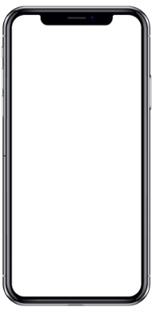




GroupAdmin
El administrador de grupos plantea en primera instancia facilitar la toma de asistencia de un grupo en iPad
Es una aplicación que se plantea en dos fases:
Primera etapa (entrega de proyecto):
Registro de alumnos
Registro de asistencia
Justificación de faltas
Reporte global de inasistencias por alumno
Registro de tres calificaciones parciales
Generación automática de promedio final
Persistencia de datos CRUD con CoreData
2) Segunda etapa (futuro cercano)
Registro de asignaturas
Mecanismos de configuración
Generación de reportes y estadísticas
Envío automatizado de reporte correo y WhatsApp de los avances por alumno.
Control de asesorías

Slide 3

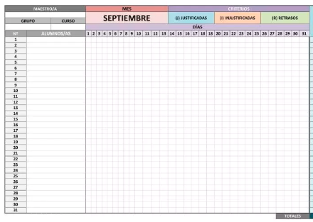
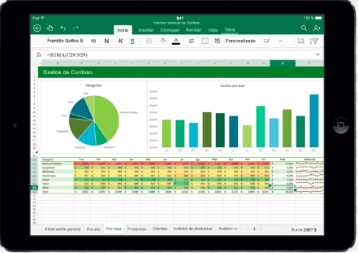




Desarrollo de la primera fase:
Registro de calificaciones
Registro de parciales
Reporte de evaluaciones
Calificaciones
y promedio
Reporte faltas
Faltas globales del alumno
Gestor de grupos
Registro asistencia
Pasar lista en clase
Reportes
Desempeño del grupo
Administración
Grupos - asignaturas
Registro estudiantes
Expediente por alumno
Faltas
Detalle calificaciones
Envío correo y Plataforma
Apuntes
Exámenes
Tareas
Practicas
Agenda
Asesorías
Evaluación de proyectos

Slide 4
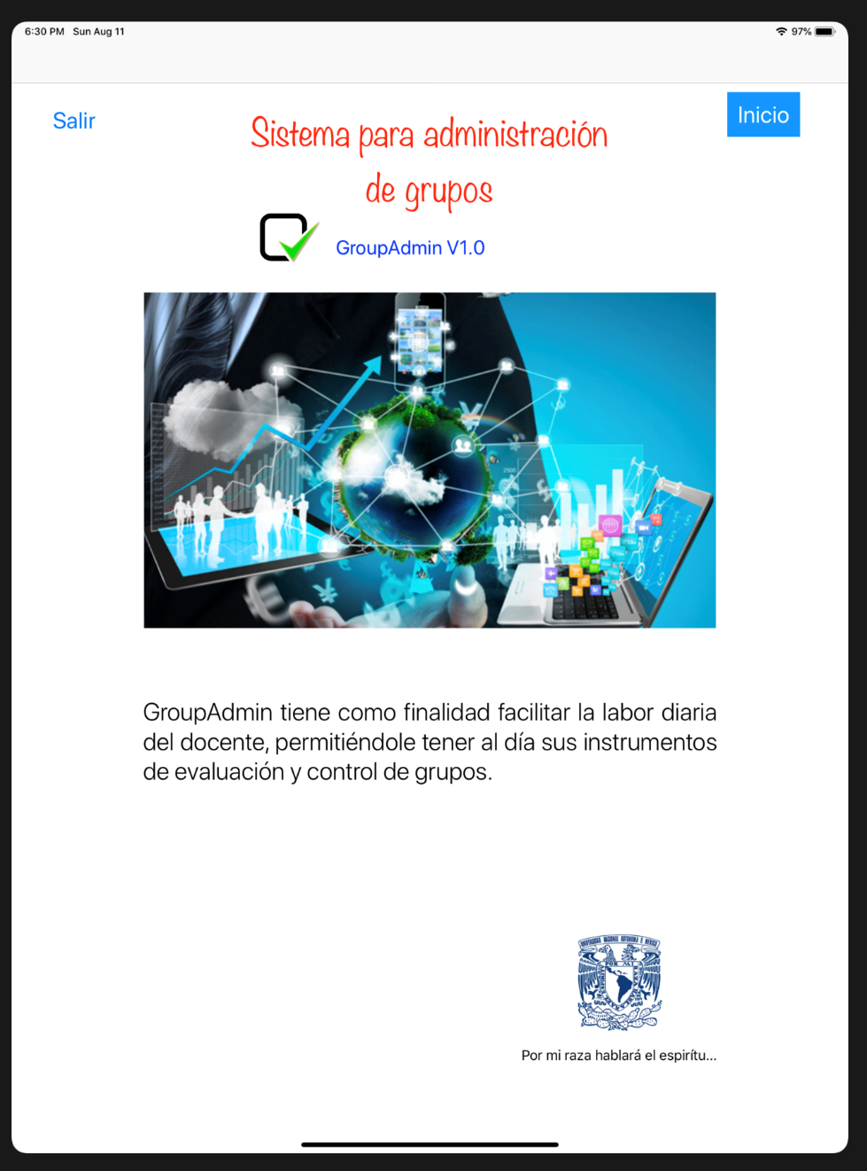
1) Pantalla de inicio

Slide 5

2) Pantalla principal por asignatura:
La pantalla presenta una barra de navegación de servicios

Slide 6
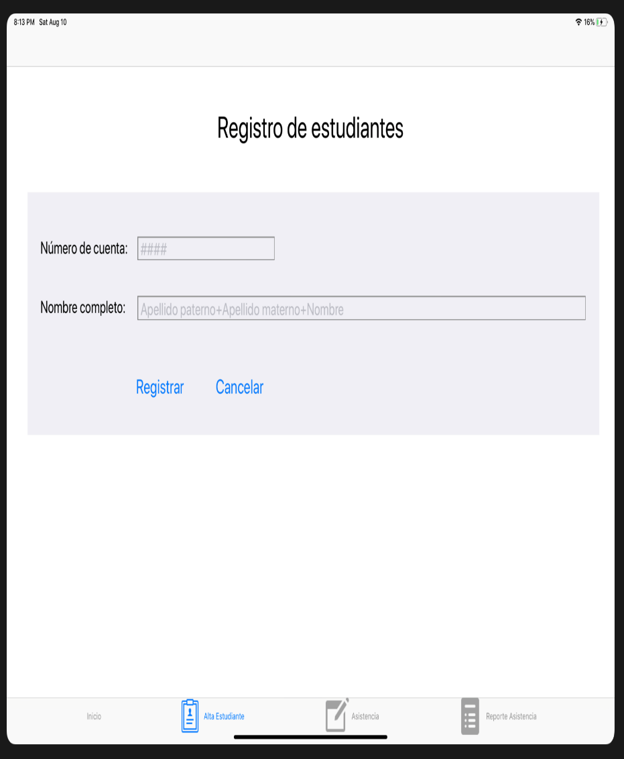
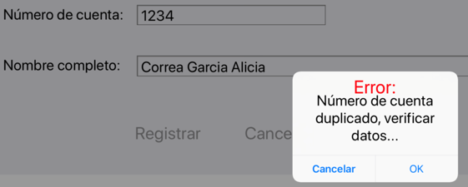
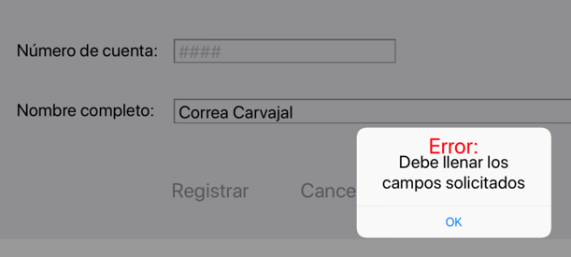
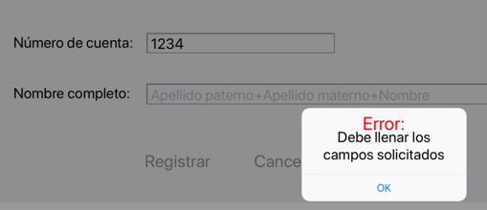
3) Registro de estudiantes (insert en la Bd)
Los datos de entrada son el número de cuenta y nombre ambos tipo cadenas, se implementaron alertas para mandar mensajes de validación
a) Validación de errores y select a la BD

Slide 7
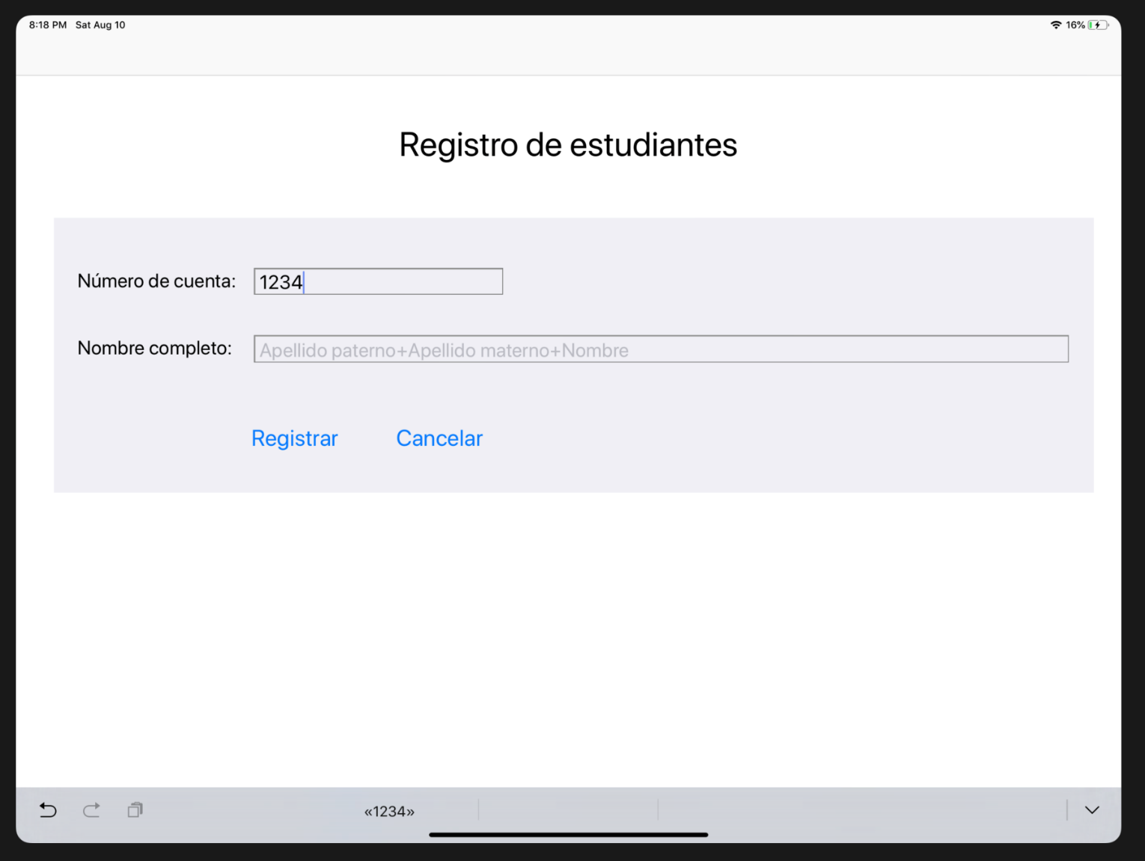
3) Registro de estudiantes:
b) Barra de edición y ayuda con texto predictivo

Slide 8
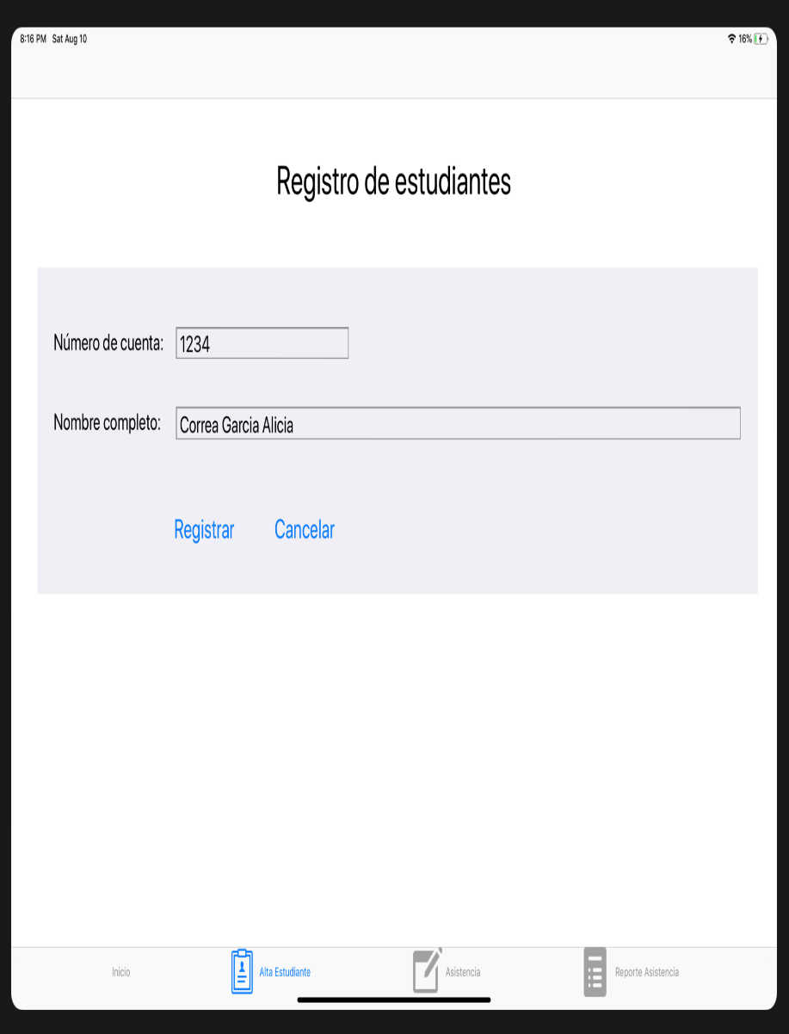
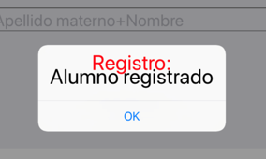
3) Registro de estudiantes (con alertas):
c) Persistencia de datos (Insert). Registro del estudiante.
Registrar

Slide 9
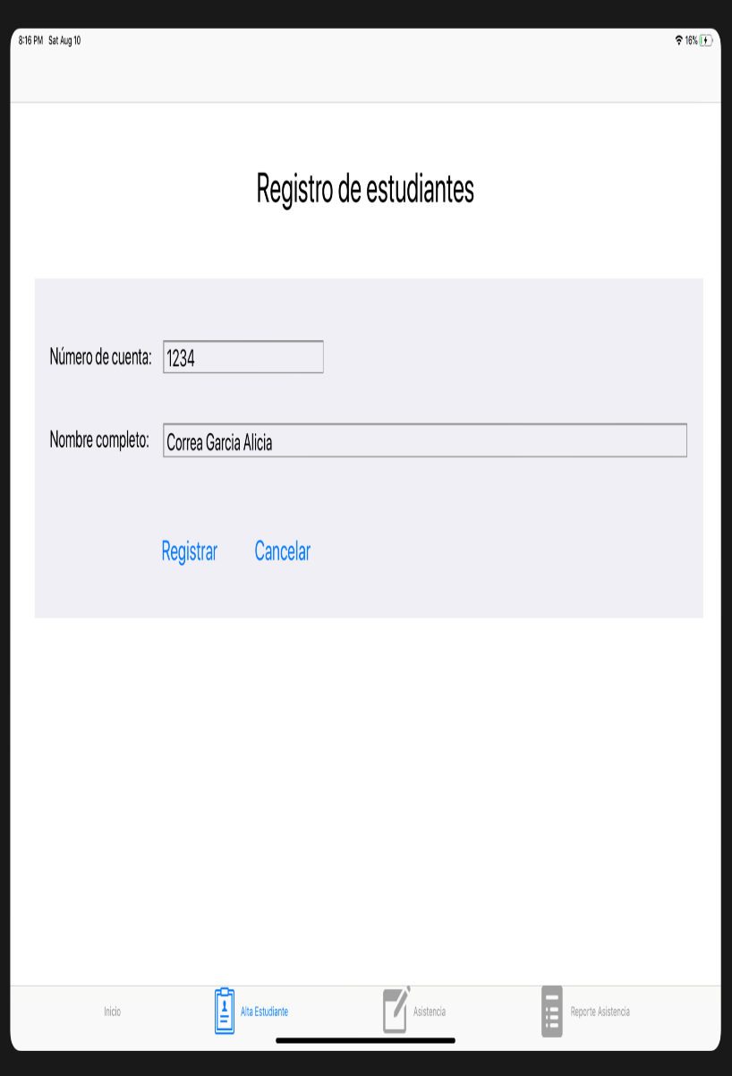
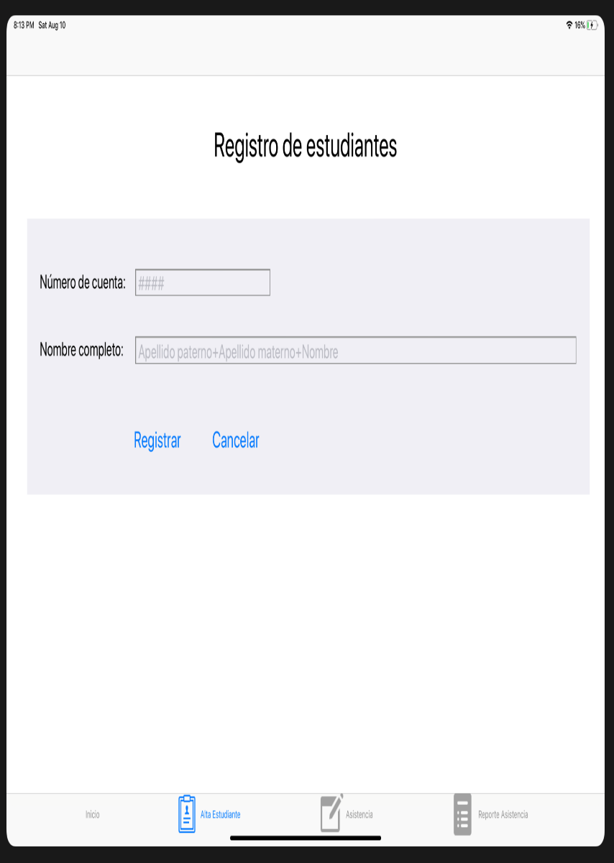
3) Registro de estudiantes:
d) Cancelar: limpia los campos y queda listo para capturar otro dato después de un error
Cancelar

Slide 10
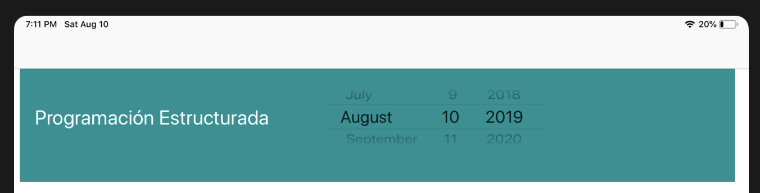
4) Registro de Asistencia:
a) Calendario
Se uso un UIDataPicker para extraer la fecha del día o bien seleccionar la fecha de asistencias pasadas para realizar la justificación de la misma.

Slide 11
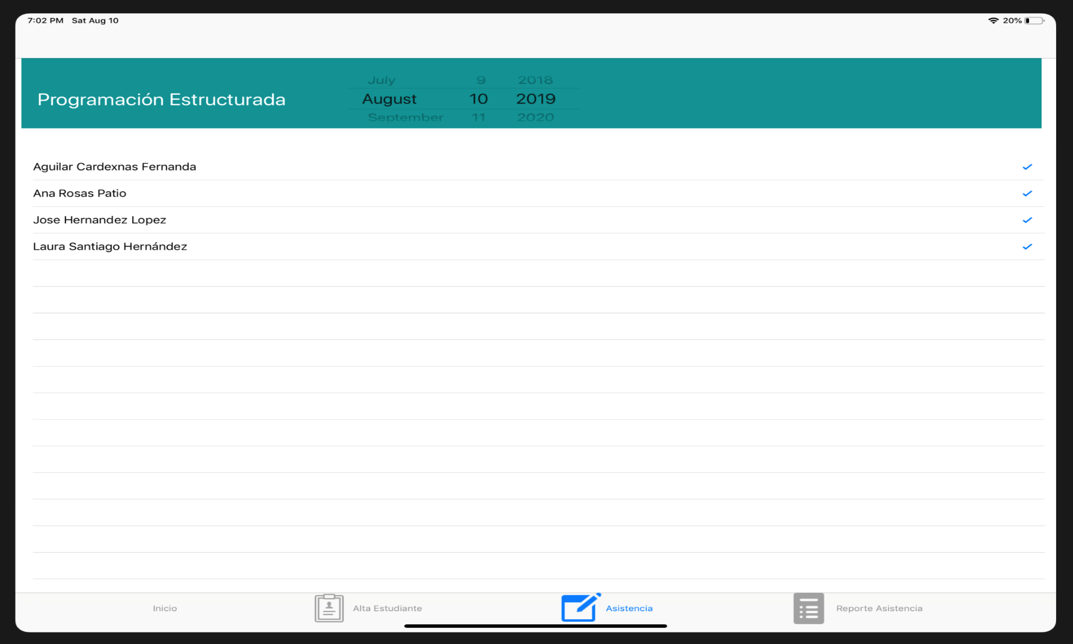
4) Registro de Asistencia:
b) Persistencia de datos (Core Data)
Select: Presentar a los estudiantes de la clase en la fecha indicada
Insert: Registrar la asistencia o falta en la fecha indicada
Update: Realizar las justificaciones de inasistencia en la fecha indicada

Slide 12
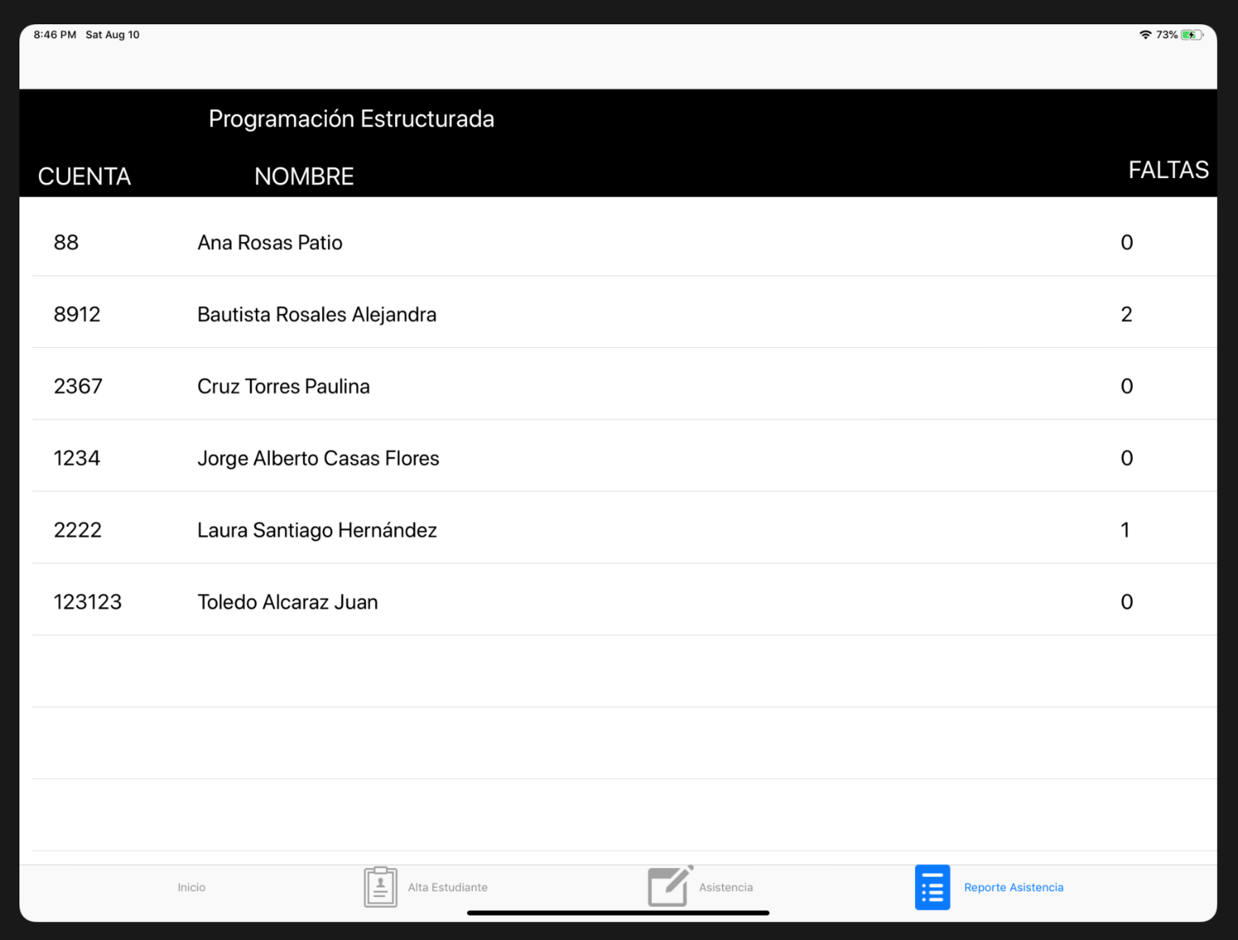
5) Reporte de Asistencias:
Consulta y cálculos para generar reporte (Select).

Slide 13
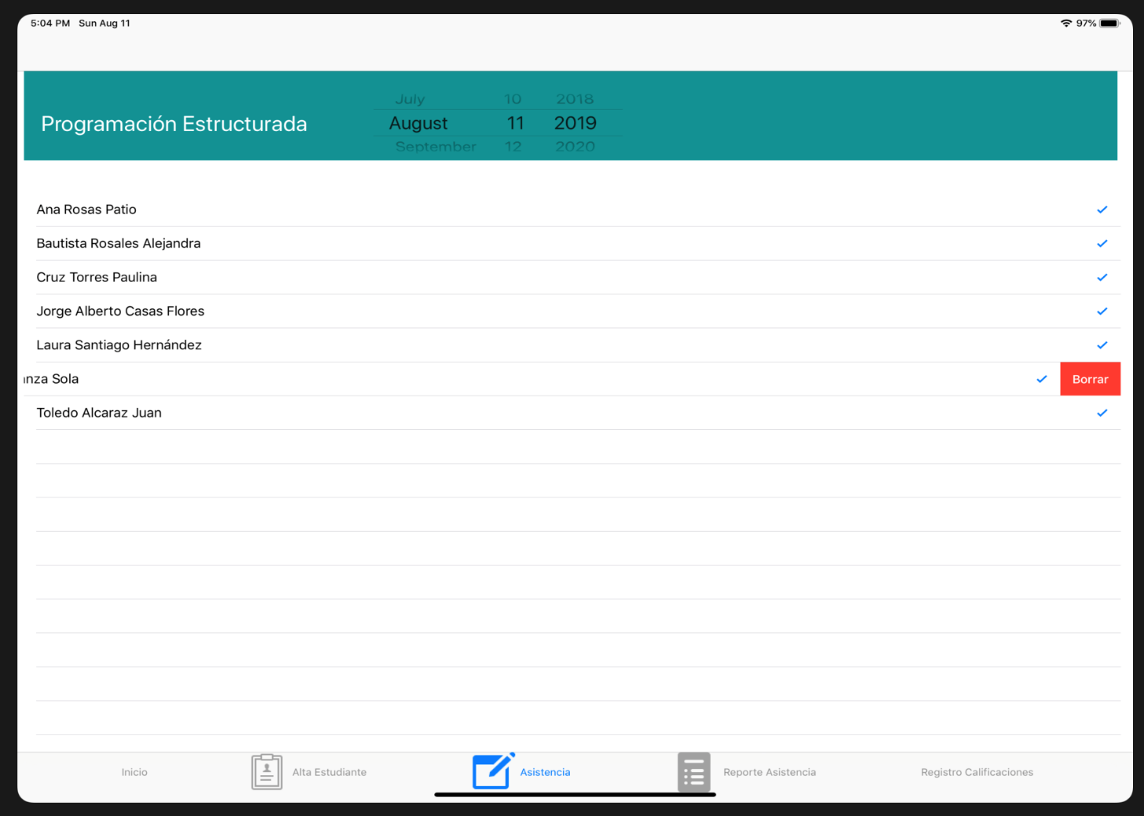
6) Baja de alumnos
a) Persistencia de datos (Select y Delete).
Seleccionar la celda y deslizarla a la izquierda para borrar un alumno

Slide 14
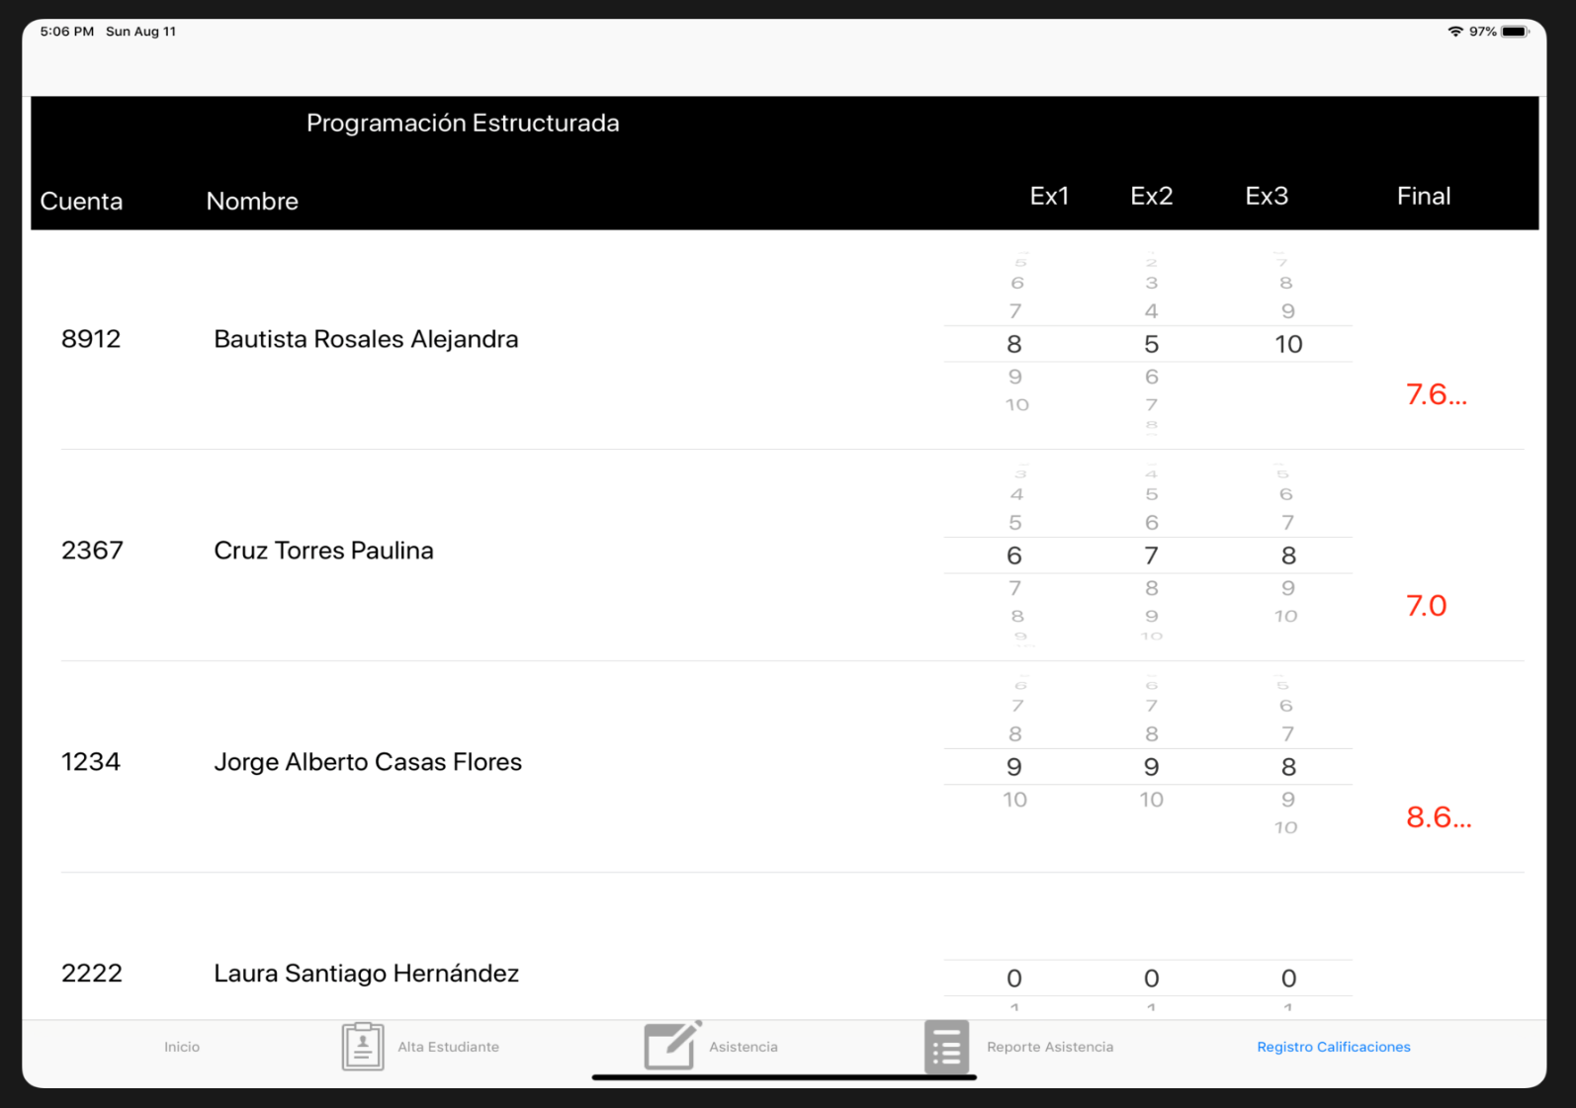
7) Captura de calificaciones y cálculo de promedio
a) Persistencia de datos (Select ,Insert, Update) y cálculos. Se uso un UIPickerView para seleccionar las calificaciones, por cada cambio de calificaciones se calcula y actualiza el promedio

